Slide 1
תרגול 11 RISC-V Multi Cycle
Ben Hanuka, 2025, Based on Maroun Tork

Slide 2
שבוע שעבר - תזכרות
ארכיטקטורת Single Cycle RISC-V
סדר פעולות
IF
ID
EX
MEM
WB
מימוש פקודות לדוגמה

Slide 3
השבוע
ארכיטקטורת Multi Cycle RISC-V
שינויים ב-Data Path
בקר (Controller) כמכונת מצבים

Slide 4


מוטיבציה
שבוע שעבר ראינו מימוש ראשון למעבד Single Cycle RISCV. המעבד עבד, אבל יש מקום לשיפור.
היום נראה דרך אחת לשפר את הביצועים של המעבד

Slide 5
Single-Cycle RISC-V RV32I Datapath
+4
Reg[]
pc
pc+4
pc
wb
1
alu
1
DataD
Reg[rs1]
ALU
2
alu
0
DMEM
0
IMEM
inst[11:7]
AddrD
Addr
1
pc+4
Branch Comp.
Reg[rs2]
DataR
wb
inst[19:15]
AddrA
DataA
0
0
DataW
mem
inst[24:20]
AddrB
DataB
1
inst[31:7]
Imm.
Gen
imm[31:0]
PCSel
inst[31:0]
ImmSel
RegWEn
BrUn
BrEq
BrLT
BSel
ASel
ALUSel
MemRW
WBSel

Slide 6
נחלק את ה-Datapath ל-5 שלבים כמו שראינו...
+4
Reg[]
pc
pc+4
pc
wb
1
alu
1
DataD
Reg[rs1]
ALU
2
alu
0
DMEM
0
IMEM
inst[11:7]
AddrD
Addr
1
pc+4
Branch Comp.
Reg[rs2]
DataR
wb
inst[19:15]
AddrA
DataA
0
0
DataW
mem
inst[24:20]
AddrB
DataB
1
inst[31:7]
Imm.
Gen
imm[31:0]
Instruction Fetch
(IF)
Instruction Decode/Register Read (ID)
ALU Execute
(EX)
Memory Access
(M)
Write Back
(WB)

Slide 7
5 שלבים ← 5 מחזורים
+4
Reg[]
pc
pc+4
pc
wb
1
alu
1
DataD
Reg[rs1]
ALU
2
alu
0
DMEM
0
IMEM
inst[11:7]
AddrD
Addr
1
pc+4
Branch Comp.
Reg[rs2]
DataR
wb
inst[19:15]
AddrA
DataA
0
0
DataW
mem
inst[24:20]
AddrB
DataB
1
inst[31:7]
Imm.
Gen
imm[31:0]
Instruction Fetch
(IF)
Instruction Decode/Register Read (ID)
ALU Execute
(EX)
Memory Access
(M)
Write Back
(WB)

Slide 8
5 שלבים ← 5 מחזורים (עם לולאות)
+4
Reg[]
pc
pc+4
pc
wb
1
alu
1
DataD
Reg[rs1]
ALU
2
alu
0
DMEM
0
IMEM
inst[11:7]
AddrD
Addr
1
pc+4
Branch Comp.
Reg[rs2]
DataR
wb
inst[19:15]
AddrA
DataA
0
0
DataW
mem
inst[24:20]
AddrB
DataB
1
inst[31:7]
Imm.
Gen
imm[31:0]
Instruction Fetch
(IF)
Instruction Decode/Register Read (ID)
ALU Execute
(EX)
Memory Access
(M)
Write Back
(WB)

Slide 9
הבקר הופך למכונת מצבים (FSM)
Instruction Fetch
(IF)
Instruction Decode/Register Read (ID)
ALU Execute
(EX)
Memory Access
(M)
Write Back
(WB)
5 states
EX1
M1
WB
Instruction Fetch
(IF)
Instruction Decode/Register Read (ID)
EX2
M2
EX3
M3
Many other variations also possible

Slide 10
מכונת המצבים של הבקר -Controller State Machine

Slide 11
הוספת רגיסטרים זמניים (temporary) (ועוד כמה שינויים...)
PCC
pc
Reg[]
A
ALU
ALUout
1
DataD
ALU
DataA
DMEM
0
AddrD
Addr
ALUout
IMEM
DataR
AddrA
4
DataW
DataB
MDR
AddrB
IR
B
imm_{X}
Imm.
PCC=PC current
IR=Instruction Register
MDR=Memory Data Register

Slide 12
הוספת רגיסטרים זמניים (temporary) (ועוד כמה שינויים...)
PCC
pc
Reg[]
A
ALU
ALUout
1
DataD
ALU
DataA
DMEM
0
AddrD
Addr
ALUout
IMEM
DataR
AddrA
4
DataW
DataB
MDR
AddrB
IR
B
imm_{X}
Imm.
PCC=PC current
IR=Instruction Register
MDR=Memory Data Register

Slide 13
הוספת רגיסטרים זמניים (temporary) (ועוד כמה שינויים...)
PCC
pc
Reg[]
A
ALU
ALUout
1
DataD
ALU
DataA
DMEM
0
AddrD
Addr
ALUout
IMEM
DataR
AddrA
4
DataW
DataB
MDR
AddrB
IR
B
imm_{X}
Imm.
PCC=PC current
IR=Instruction Register
MDR=Memory Data Register

Slide 14
מחזורFETCH - זהה לכל הפקודות
FETCH – שליפת הפקודה לביצוע מ-IMEM, עפ״י PC.
IR = Memory[PC]
PC = PC+4, PCC = PC
PCCen
PCC
Asel=PC
pc
Reg[]
A
ALU
ALUout
1
DataD
ALU
DataA`
DMEM
0
IR
AddrD
Addr
ALUout
IMEM
DataR
AddrA
4
DataW
DataB
4
MDR
AddrB
PCsource =ALU
B
imm_{X}
PCwrite
Imm.
ALUsel=Add
IRwrite
Bsel=4

Slide 15
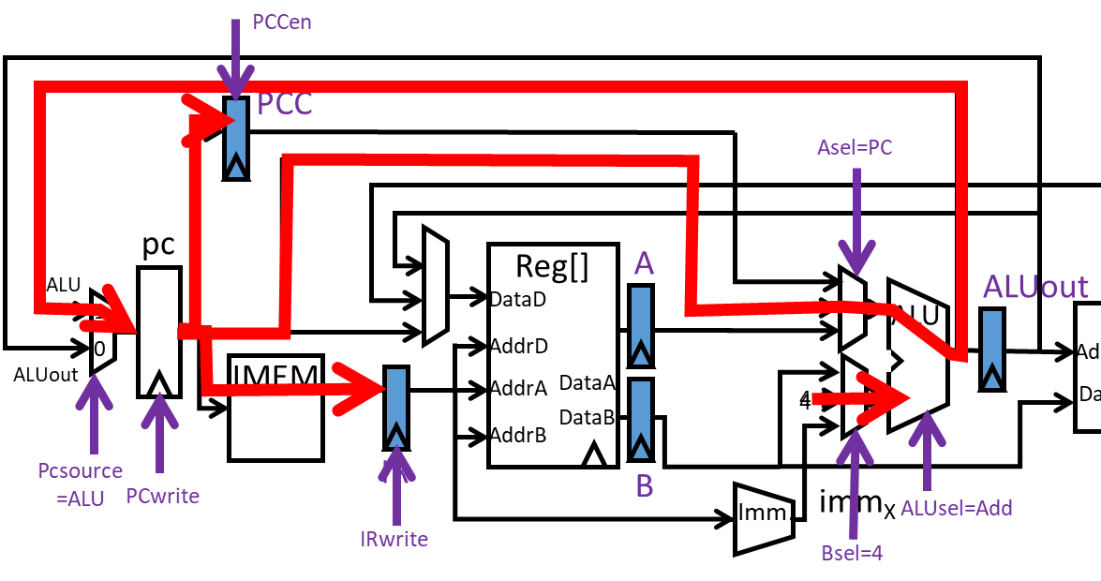
Fetch Cycle

Slide 16
מחזור Decode - זהה לכל הפקודות
DECODE – פענוח הפקודה, קריאת 2 רגיסטרים וחישוב (ספוקלטיבי) של יעד קפיצה בפקודת Branch.
A = Reg[rs1], B = Reg[rs2]
ALUOut = PCC + branch offset
BLT rs1,rs2,imm
ALU: PC+imm - now
ALU: rs1<rs2 - next cycle
PCC
Asel=PPC
pc
Reg[]
A
ALU
ALUout
1
DataD
ALU
DataA
DMEM
0
AddrD
Addr
ALUout
IMEM
DataR
AddrA
4
DataW
DataB
MDR
AddrB
IR
B
imm_{X}
Imm.
ALUsel=Add
Bsel=Imm
IMMsel=B

Slide 17
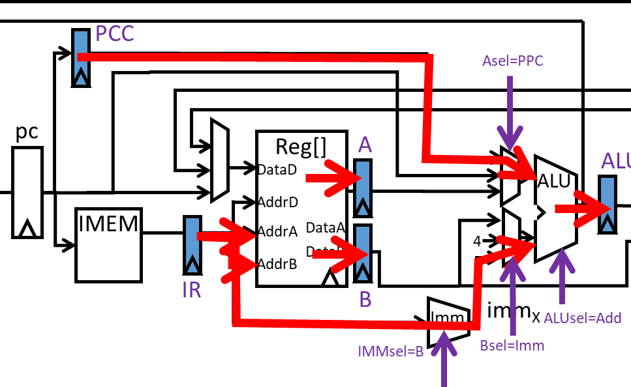
Instruction Decode / Register Fetch
A = Reg[rs1], B = Reg[rs2]
ALUOut = PCC + branch offset

Slide 18
Controller State Machine – R-Type

Slide 19

Execute (R-Type)
$$ALUout=A \left\langle op\right\rangle B$$
PCC
Asel=reg
pc
Reg[]
A
ALU
ALUout
1
DataD
ALU
DMEM
0
AddrD
Addr
ALUout
IMEM
DataR
AddrA
DataA
DataW
DataB
4
MDR
AddrB
IR
B
imm_{X}
Imm.
ALUsel=op
Bsel=reg

Slide 20

Write-back (R-Type)
$$Reg[rd]=ALUout$$
PCC
pc
Reg[]
A
ALU
ALUout
1
DataD
ALU
DMEM
0
AddrD
Addr
ALUout
IMEM
DataR
AddrA
DataA
DataW
DataB
4
MDR
AddrB
IR
B
imm_{X}
WBsel =ALUout
Imm.
RegWEn=1

Slide 21
Controller State Machine – BEQ

Slide 22
Execute (Branch)
אם [תנאי] אז PC = ALUOut
תנאי הקפיצה יחושב ע״י ה-ALU. עדכון תוצאת החישוב ע״י מוצא ZERO מה-ALU לבקר. הבקר ״יחליט״ אם קופצים.
PCC
BLT rs1,rs2,imm
ALU: PC+imm- DECODEבזמן
ALU: rs1<rs2 - עכשיו
Asel=reg
pc
Reg[]
A
ALU
ALUout
1
DataD
ALU
DMEM
0
AddrD
Addr
ALUout
IMEM
DataR
AddrA
DataA
DataW
DataB
4
MDR
AddrB
Pcsource =ALUout
IR
B
imm_{X}
ZERO
Imm.
ZERO
PCwrCond
PCwrite
Bsel=reg
ALUsel=Sub

Slide 23
Controller State Machine – LW/SW

Slide 24

Execute (Load / Store)
$ALUout=A+$ imm (I/S Type)
LW rd , rs1,imm
SW rs1,rs2,imm
PCC
Asel=reg
pc
Reg[]
A
ALU
ALUout
1
DataD
ALU
DMEM
0
AddrD
Addr
ALUout
IMEM
DataR
AddrA
DataA
DataW
DataB
4
MDR
AddrB
IR
B
imm_{X}
Imm.
ALUsel=Add
IMMsel=I/S
Bsel=Imm

Slide 25

Memory (Store)
$$Mem\left[ALUout\right]=B$$
PCC
כתובת בזיכרון שחושבה מראש
pc
Reg[]
A
ALU
ALUout
1
DataD
ALU
DMEM
0
AddrD
Addr
ALUout
IMEM
DataR
AddrA
DataA
DataW
DataB
4
MDR
AddrB
IR
B
imm_{X}
Imm.
MemRW=write

Slide 26

Memory (Load)
$$MDR= Mem\left[ALUout\right]$$
PCC
כתובת בזיכרון שחושבה מראש
pc
Reg[]
A
ALU
ALUout
1
DataD
ALU
DMEM
0
AddrD
Addr
ALUout
IMEM
DataR
AddrA
DataA
DataW
DataB
4
MDR
AddrB
IR
B
imm_{X}
Imm.
MemRW=read
MDRwrite

Slide 27

Write-Back (Load)
$$Reg[rd]= MDR$$
PCC
pc
Reg[]
A
ALU
ALUout
1
DataD
ALU
DMEM
0
AddrD
Addr
ALUout
IMEM
DataR
AddrA
DataA
DataW
DataB
4
MDR
AddrB
IR
B
imm_{X}
Imm.
WBsel =MDR
RegWEn=1

Slide 28
Controller State Machine – JAL

Slide 29
Execute (JAL)
(כתובת לחזרה - Reg[rd] = PC+4 (return address
(יעד לקפיצה)PC = PCC + offset
זכרו:
אחרי מחזור Fetch ה-pc מכיל pc+4
PCC
Asel=PCC
pc
Reg[]
A
ALU
ALUout
1
DataD
ALU
DMEM
0
AddrD
Addr
ALUout
IMEM
DataR
AddrA
DataA
DataW
DataB
4
MDR
AddrB
Pcsource =ALU
IR
B
PCwrite
imm_{X}
WBsel =PC
Imm.
ALUsel=Add
RegWEn=1
IMMsel=J
Bsel=Imm

Slide 30
Execute (JALR)
(כתובת לחזרה - Reg[rd] = PC+4 (return address
(יעד לקפיצה)PC = Reg[rs1] + offset
JALR rd,rs1,imm
PCC
Asel=reg
pc
Reg[]
A
ALU
ALUout
1
DataD
ALU
DMEM
0
AddrD
Addr
ALUout
IMEM
DataR
AddrA
DataA
DataW
DataB
4
MDR
AddrB
Pcsource =ALU
IR
B
PCwrite
imm_{X}
WBsel =PC
Imm.
ALUsel=Add
RegWEn=1
IMMsel=I
Bsel=Imm

Slide 31
תזכורת: Data Path + Controller

Slide 32
הוספת לוגיקה לבחירת המצב הבא
0
1
2
6
8
9
3
5
7
4

Slide 33
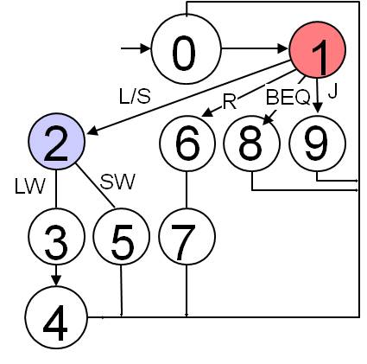
הוספת לוגיקה לבחירת המצב הבא – Address Control
1
S
t
a
t
e
A
d
d
e
r
M
u
x
A
d
d
r
C
t
l
3
2
1
0
0
D
i
s
p
a
t
c
h
R
O
M
2
D
i
s
p
a
t
c
h
R
O
M
1
A
d
d
r
e
s
s
s
e
l
e
c
t
l
o
g
i
c
p
O
I
n
s
t
r
u
c
t
i
o
n
r
e
g
i
s
t
e
r
o
p
c
o
d
e
f
i
e
l
d

Slide 34
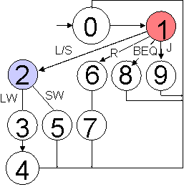
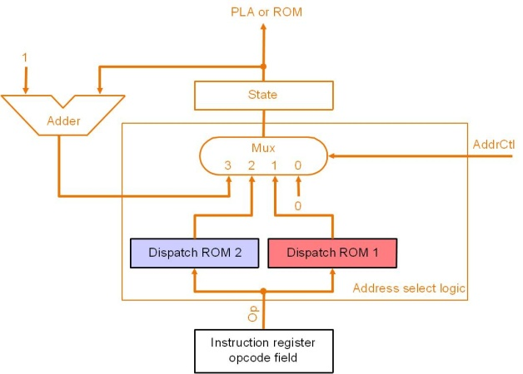
טבלת מעברים – Adress Control
State number | Address control action | Value of AddrCtl
0 | Increment | 3
1 | Use dispatch ROM 1 | 1
2 | Use dispatch ROM 2 | 2
3 | Increment | 3
4 | Go to state 0 | 0
5 | Go to state 0 | 0
6 | Increment | 3
7 | Go to state 0 | 0
8 | Go to state 0 | 0
9 | Go to state 0 | 0
התוצאה קטנה (יעילה יותר) משימוש ב-ROM. במקום 4 ביט לבחירת מצב הבא, מספיקים 2 ביטים.

Slide 35

טבלאות של מצב 1 ומצב 2
טבלה 1 לקפיצה ממצב מספר 1
טבלה 2 לקפיצה ממצב מספר 2
Dispatch ROM 1
Dispatch ROM 2
Op
Name
Value
Op
Name
Value
x33
R-type
6
x03
LW
3
x67
JAL
9
x23
SW
5
x63
BEQ
8
x03
LW
2
x23
SW
2

Slide 36
Micro-code Controller

Slide 37
Micro-coded RISC-V controller
Symbolic μcode
State | Label | ALUsel | Asel | Bsel | MemRW | PCsource | WBsel | Sequencing
0 | Fetch | Add | PC | 4 |  | ALU |  | Seq
1 |  | Add | PCC | Imm |  |  |  | Dispatch 1
2 | Mem1 | Add | Reg | Imm |  |  |  | Dispatch 2
3 | LW2 |  |  |  | Read |  |  | Seq
4 |  |  |  |  |  |  | MDR | Fetch
5 | SW2 |  |  |  | Write |  |  | Fetch
6 | Rformat1 | Func code | Reg | Reg |  |  |  | Seq
7 |  |  |  |  |  |  |  | Fetch
8 | BEQ1 | Sub | Reg | Reg |  | ALUout |  | Fetch
9 | JAL | Add | PCC | Imm |  | ALU | PC | Fetch
הערה:
הטבלה הזו היא חלקית!

Slide 38
שאלות

Slide 39
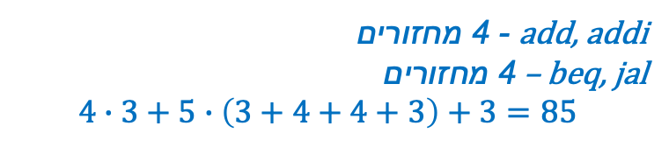

שאלה 1
נתון קטע הקוד הבא (הניחו כי הפקודה addi נתמכת):
addi s0, x0, 0
addi s1, x0, 1
addi t0, x0, 5
loop: beq s0, t0, exit
add s1, s1, s1
addi s0, s0, 1
jal x0, loop
exit
א) כמה מחזורי שעון יידרשו לביצוע הקוד במלואו?
add, addi - 4 מחזורים
beq, jal – 4 מחזורים
$$4∙3+5∙\left(3+4+4+3\right)+3=85$$
ב) מהו מספר המחזור בו ייחשב ה-ALU לראשונה את הערך s1+s1?
$$4∙3+3+3=18$$

Slide 40
שאלה 2
מעבד מסוג Multi-Cycle RISCV יוצר בטעות ללא רגיסטר ALUout. האם המעבד יעבוד? (מותר להאריך את זמן מחזור השעון או להוסיף מחזורי שעון לכל פקודה. אסור לבצע שינוי בחיבורים או הרכיבים ב Data Path ו/או ה-Controller).
PCC
pc
A
Reg[]
ALUout
ALU
DataD
ALU
1
DMEM
0
AddrD
Addr
DataR
ALUout
IMEM
AddrA
DataA
4
DataW
AddrB
DataB
MDR
Pcsource =ALUout
IR
B
Imm.
imm_{X}
40

Slide 41
שאלה 2
מעבד מסוג Multi-Cycle RISCV יוצר בטעות ללא רגיסטר ALUout. האם המעבד יעבוד? (מותר להאריך את זמן מחזור השעון או להוסיף מחזורי שעון לכל פקודה. אסור לבצע שינוי בחיבורים או הרכיבים ב Data Path ו/או ה-Controller).
PCC
pc
A
Reg[]
ALU
DataD
ALU
1
DMEM
0
AddrD
Addr
DataR
ALUout
IMEM
AddrA
DataA
4
DataW
AddrB
DataB
MDR
Pcsource =ALUout
IR
B
Imm.
imm_{X}
41

Slide 42
שאלה 2
מעבד מסוג Multi-Cycle RISCV יוצר בטעות ללא רגיסטר ALUout. האם המעבד יעבוד? (מותר להאריך את זמן מחזור השעון או להוסיף מחזורי שעון לכל פקודה. אסור לבצע שינוי בחיבורים או הרכיבים ב Data Path ו/או ה-Controller).
המעבד לא יעבוד כמו שצריך, כי עכשיו אין אפשרות לבצע פקודות Branch
PCC
Asel=reg
pc
A
Reg[]
ALUout
ALU
DataD
ALU
1
DMEM
0
AddrD
Addr
DataR
ALUout
IMEM
AddrA
DataA
4
DataW
AddrB
DataB
MDR
Pcsource =ALUout
IR
B
Imm.
imm_{X}
ZERO
ZERO
PCwrCond
Bsel=reg
42
PCwrite
ALUsel=Sub

Slide 43
שאלה 3
מעבד מסוג Multi-Cycle RISCV יוצר בטעות כך שהמוצא DataA של ה-Register File חובר לרגיסטר B, והמוצא DataB של ה-Register File חובר לרגיסטר A. מתוך הפקודות הבאות, אילו פקודות בהכרח יעבדו בצורה נכונה?
R-Type, bne, beq, lw, sw
PCC
pc
A
Reg[]
ALUout
ALU
DataD
ALU
1
DMEM
0
AddrD
Addr
DataR
ALUout
IMEM
DataA
AddrA
4
DataW
AddrB
DataB
MDR
IR
0
B
Imm.

Slide 44
שאלה 3
מעבד מסוג Multi-Cycle RISCV יוצר בטעות כך שהמוצא DataA של ה-Register File חובר לרגיסטר B, והמוצא DataB של ה-Register File חובר לרגיסטר A. מתוך הפקודות הבאות, אילו פקודות בהכרח יעבדו בצורה נכונה?
R-Type, bne, beq, lw, sw
PCC
PCC
pc
pc
A
Reg[]
A
Reg[]
ALUout
ALU
ALUout
ALU
DataD
DataD
ALU
1
ALU
1
DMEM
DMEM
AddrD
0
AddrD
0
Addr
Addr
DataR
IMEM
DataR
IMEM
DataA
ALUout
DataA
ALUout
AddrA
AddrA
DataW
4
DataW
DataB
4
MDR
AddrB
DataB
MDR
AddrB
IR
IR
0
0
B
B
Imm.
Imm.

Slide 45
שאלה 3
מעבד מסוג Multi-Cycle RISCV יוצר בטעות כך שהמוצא DataA של ה-Register File חובר לרגיסטר B, והמוצא DataB של ה-Register File חובר לרגיסטר A. מתוך הפקודות הבאות, אילו פקודות בהכרח יעבדו בצורה נכונה?
R-Type, bne, beq, lw, sw
רק הפקודות beq, bne.
R-Type – לא כל הפקודות הן קומוטטיביות (למשל חיסור). לא יעבוד.
sw, lw - רגיסטר היעד (פקודת sw) והמקור (lw +sw) לא נכונים. הפעולה לא תתבצע נכון. לא יעבוד.
beq, bne – מעניין רק אם תוצאות החיסור היא 0 או לא, לכן אין משמעות לסדר האופרנדים. יעבוד

Slide 46
שאלה 4
השוו בין Single Cycle RISC-V ל- Multi Cycle RISC-V מבחינת שטח, זמן וסיבוכיות.
Single cycle RISC-V
ריבוי חומרה ייעודית (Branch Coparator, +4 unit)
איטי
שליטה קומבינטורית
Multi-cycle RISC-V
חסכוני בחומרה ייעודית (אבל עם יותר רגיסטרים)
מהיר יותר
חישובים ספקולטיביים – מעט יותר בזבוז אנרגיה
שליטה ע״י FSM
גמיש יותר לשינויים (אין חובה שכל הפקודה תתבצע במחזור אחד)

Slide 47
שאלה 5
עבור הפקודות הבאות, עדכנו את ה-Data Path וה-Controller State Machine של מעבד Multi-Cycle RISC-V כפי שנלמד בקורס, ללא שינוי מבני של הזיכרון או ה-Register File, כך שניתן יהיה לתמוך בפקודה. אם הדבר בלתי אפשרי, הסבירו מדוע.
addi
sir

Slide 48
addi - EX
PCC
Asel=reg
pc
Reg[]
A
ALU
ALUout
1
DataD
ALU
DMEM
0
AddrD
Addr
ALUout
IMEM
DataR
AddrA
DataA
DataW
DataB
4
MDR
AddrB
IR
B
imm_{X}
Imm.
ALUsel=Add
IMMsel=I/S
Bsel=Imm

Slide 49
addi - WB
PCC
אין צ ורך בשינויים ב- Data Path
pc
Reg[]
A
ALU
ALUout
1
DataD
ALU
DMEM
0
AddrD
Addr
ALUout
IMEM
DataR
AddrA
DataA
DataW
DataB
4
MDR
AddrB
IR
B
imm_{X}
WBsel =ALUout
Imm.
RegWEn=1

Slide 50
Controller State Machine
addi
/addi
addi
10
RegWen=1
WBSel=ALUout

Slide 51
Controller State Machine
addi
/addi
addi

Slide 52
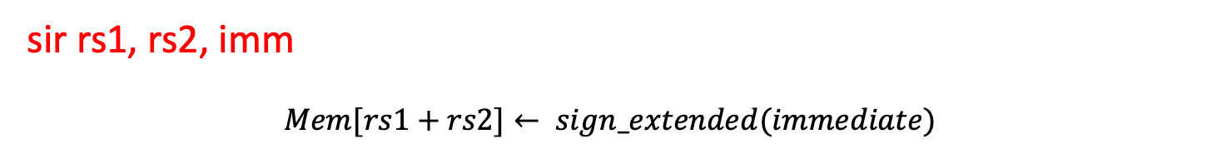
sir rs1, rs2, imm
$$Mem[rs1+rs2]← sign_extended(immediate)$$
PCC
pc
Reg[]
A
ALU
ALUout
1
DataD
ALU
DMEM
0
AddrD
Addr
ALUout
IMEM
DataR
AddrA
DataA
DataW
DataB
4
MDR
AddrB
IR
B
imm_{X}
Imm.

Slide 53
Controller State Machine
sir
10
Asel=reg
Bsel=reg
ALUsel=Add
11
MemRW=Write

Slide 54
sir rs1, rs2, imm
$$Mem[rs1+rs2]← sign_extended(immediate)$$
PCC
pc
Reg[]
A
ALU
ALUout
1
DataD
ALU
DMEM
0
AddrD
Addr
ALUout
IMEM
DataR
AddrA
DataA
DataW
DataB
4
MDR
AddrB
IR
B
Imm.
imm_{X}
DataW

Slide 55
Controller State Machine
sir
10
Asel=reg
Bsel=reg
ALUsel=Add
11
MemRW=Write
DataW=reg
DataW=Imm

Slide 56
שאלה 6
עבור הפקודה swap, עדכנו את ה- Data Path של מעבד Multi-Cycle RISC-V, ללא שינוי מבני של ה- Register File או הזיכרון. אם הדבר אינו אפשרי, הסבירו למה.

Slide 57
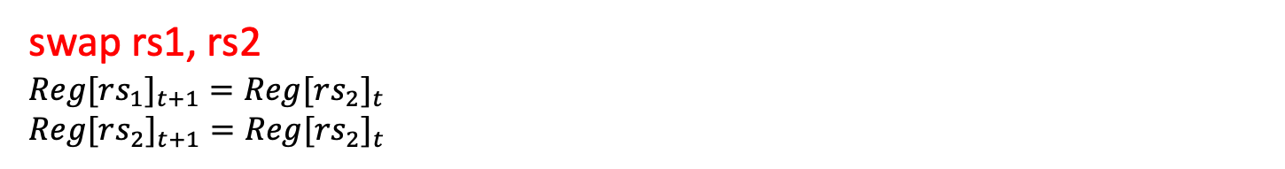
swap rs1, rs2 $$Reg[r{s_{1}]}_{t+1}=Reg[r{s_{2}]}_{t}$$
$$Reg[r{s_{2}]}_{t+1}=Reg[r{s_{2}]}_{t}$$
PCC
pc
Reg[]
A
ALU
ALUout
1
DataD
ALU
DataA
DMEM
0
AddrD
Addr
ALUout
IMEM
DataR
AddrA
4
DataW
DataB
MDR
AddrB
IR
B
imm_{X}
Imm.

Slide 58
swap rs1, rs2 $$Reg[r{s_{1}]}_{t+1}=Reg[r{s_{2}]}_{t}$$
$$Reg[r{s_{2}]}_{t+1}=Reg[r{s_{2}]}_{t}$$
PCC
pc
Reg[]
A
ALU
ALUout
1
DataD
ALU
DataA
DMEM
0
AddrD
Addr
ALUout
IMEM
DataR
AddrA
4
DataW
DataB
MDR
AddrB
IR
B
imm_{X}
Imm.

Slide 59
swap rs1, rs2 $$Reg[r{s_{1}]}_{t+1}=Reg[r{s_{2}]}_{t}$$
$$Reg[r{s_{2}]}_{t+1}=Reg[r{s_{2}]}_{t}$$
PCC
pc
Reg[]
A
ALU
ALUout
1
DataD
ALU
DataA
DMEM
0
AddrD
Addr
ALUout
IMEM
DataR
AddrA
4
DataW
DataB
MDR
AddrB
IR
B
imm_{X}
Imm.

Slide 60
סיכום
ארכיטקטורת Multi Cycle RISC-V
שינויים ב-Data Path
הוספת רגיסטרים זמניים
אין יותר חומרה ייעודית לחישוב תנאי קפיצה וקידום ה-pc.
בקר (Controller) כמכונת מצבים
מימוש יעיל ע״י Adress Controller.

Slide 61
שבוע הבא
חריגות
פסיקות

